Slide 1
20265010 고원규
Toccata
휴대용 88건반 디지털 피아노
Notes:
Toccata 프로젝트 발표를 시작하겠습니다. 3D 프린터로 건반을 직접 뽑아 만드는 88건반 휴대용 디지털 피아노입니다. 발표는 프로젝트 제목, 주제와 의도, 구성과 작동 방식, 사용할 센서와 부품, 제작 계획과 예상 결과 순서로 진행합니다.

Slide 2
01 프로젝트 제목
Toccata (토카타)
01
이름의 뜻
88
건반
토카타(toccata) : 건반 악기를 위한 빠르고 화려한 곡 형식
이탈리아어 toccare(손대다, 건드리다)에서 유래
A0 ~ C8, 실제 피아노와 같은 건반 폭 23.5 mm
한 줄 소개
7
옥타브 모듈
휴대용 88건반 디지털 피아노이면서 리듬게임용 장비
도~시 12건반 모듈이 모두 같은 구조
Toccata · 2
Notes:
프로젝트 이름은 Toccata입니다. 토카타는 건반 악기를 위한 빠르고 화려한 곡 형식으로, 이탈리아어 toccare, 즉 '손대다'에서 온 말입니다. 누르는 손길을 그대로 소리로 옮기는 피아노라는 뜻을 담았습니다. 88건반을 도~시 12건반짜리 옥타브 모듈 7개로 나누고, 전체를 5종류의 파트로 분리해 들고 다닐 수 있게 만듭니다.

Slide 3




02 프로젝트 주제 및 의도
직접 만드는, 실제 피아노처럼 동작하는 피아노
02
주제
3D 프린팅 건반 + 홀센서 + 소프트웨어 음원으로, 누르는 세기와 페달까지 표현하는 88건반 디지털 피아노를 직접 설계하고 만든다. + 피아노를
실제 피아노처럼
최대한 단순한 구조
나눠 들고 다니는 피아노
적은 비용, 손으로 제작
누르는 세기·속도에 따라 소리 크기와 음색이 달라지고, 댐퍼 페달(하프페달)까지 된다. 입문형 디지털 피아노(Yamaha P-145)의 기본기가 기준이다.
핀·금속 스프링 없이 플라스틱이 휘어서 눌리고 돌아오는 컴플라이언트 메커니즘을 쓴다. 한 옥타브가 출력물 5개다.
옥타브 모듈 7개와 스피커·제어부를 모두 따로 떼어 보관한다. 보조배터리로 콘센트 없이 연주한다.
총 100만원 이하가 목표다. PCB 대신 손 납땜 만능기판, 음원은 무료 프로그램(FluidSynth)을 쓴다.
다음 단계 완성한 피아노를 컨트롤러로 쓰는 리듬게임까지 이어서 만든다.
Toccata · 3
Notes:
주제는 3D 프린팅 건반과 홀센서, 소프트웨어 음원으로 누르는 세기와 페달까지 표현하는 88건반 디지털 피아노를 100만원 이하로 직접 만드는 것입니다. 의도는 네 가지입니다. 첫째, 입문형 디지털 피아노처럼 세기 표현과 댐퍼 페달이 되는 것. 둘째, 금속 스프링이나 핀 없이 플라스틱이 휘어서 움직이는 단순한 구조. 셋째, 파트별로 분리해 들고 다니고 보조배터리로 쓰는 것. 넷째, PCB 대신 손 납땜으로 적은 비용에 만드는 것입니다. 완성 후에는 이 피아노를 컨트롤러로 쓰는 리듬게임까지 만들 계획입니다.

Slide 4
02 프로젝트 주제 및 의도
무엇을 참고했고, 무엇을 다르게 하나
02
 | 입문형 디지털 피아노 (Yamaha P-145) | 참고 영상: 3D 프린팅 피아노 (dovetail studio) | Toccata
건반 수 | 88 | 60 (5옥타브 시제품) | 88 (A0 ~ C8)
건반이 움직이는 방식 | 해머 액션 (완제품) | 얇은 4절 링크가 휘고, 무게 레버로 무게감 | 리프(얇은 판) 한 장이 회전축이자 복귀 스프링
한 옥타브 부품 수 | — | 53개 | 출력물 5개
누름 감지 | 세기 감지 (내장) | 적외선 반사 센서 — 보정 부담이 큼 | 홀센서 + 자석 — 비접촉, 위치를 연속으로 측정
전자부 | 완제품 | 직접 설계한 PCB + Pico 1개 | 손 납땜 만능기판, 모듈마다 USB-MIDI
스피커 | 7 W × 2 | — | 약 21 W × 2 내장 (P-145보다 +3~6 dB)
분리·휴대 | 한 덩어리 | — | 파트 5종 분리 + 보조배터리
영상 제작자의 교훈 “센서와 건반의 신뢰성이 부족했다, 다음은 PETG와 홀센서로” → Toccata는 처음부터 PETG + 홀센서로 시작한다.
Toccata · 4
Notes:
기준은 두 가지입니다. 하나는 Yamaha P-145 같은 입문형 디지털 피아노로, 세기 표현과 댐퍼 페달, 7와트 스피커 2개를 갖추고 있습니다. 다른 하나는 dovetail studio의 3D 프린팅 피아노 영상입니다. 이 영상은 플라스틱이 휘어서 움직이는 컴플라이언트 메커니즘을 썼지만 옥타브당 부품이 53개였고 적외선 센서라 보정 부담이 컸습니다. 제작자 스스로 다음 버전은 PETG와 홀센서로 바꾸겠다고 했습니다. Toccata는 이 교훈을 반영해 리프 한 장으로 구조를 줄이고, 한 옥타브를 출력물 5개로 만들며, 홀센서와 자석으로 누름을 감지합니다.

Slide 5
03 프로젝트 구성 및 작동 방식
시스템 구성 — 건반에서 스피커까지
03
건반 모듈 × 7 (O1 ~ O7)
오디오
USB-C DAC 동글
홀센서 12 + 자석 12
16채널 먹스 → RP2040-Zero
USB-MIDI 장치 ‘Toccata O1~O7’
끝 부속(A0~B0, C8)은 O1·O7에 연결
Raspberry Pi 5
디지털 → 아날로그
USB-C × 7
USB 허브
MIDI
FluidSynth (무료 음원)
+ 그랜드 피아노 샘플
8개 MIDI 입력 병합
10포트 · 전원형
헤드폰 잭
꽂으면 스피커 자동 차단
앰프 TPA3110
USB
20 V · 채널당 약 21 W
댐퍼 페달
스피커 × 2
스위치 페달을 홀센서로 개조 → PED 보드
4인치 · 밀폐 상자
전원
65 W 충전기 또는
보조배터리 (PD 20 V)
PD 트리거
USB-C → 20 V
퓨즈 · 전원 스위치
20 V 버스
앰프는 20 V 그대로
5.1 V 강압 → Pi 5 · USB 허브
Toccata · 5
Notes:
전체 구성입니다. 건반 모듈 7개는 각각 홀센서 12개, 16채널 멀티플렉서, RP2040-Zero 마이크로컨트롤러를 가지고 있고, 하나하나가 독립된 USB-MIDI 장치입니다. 모듈 7개와 페달 보드가 USB 허브를 거쳐 라즈베리파이 5에 연결되고, 파이에서 무료 음원 프로그램 FluidSynth가 피아노 소리를 만듭니다. 소리는 USB DAC 동글, 헤드폰 잭, 앰프를 거쳐 좌우 스피커로 나갑니다. 헤드폰을 꽂으면 잭의 접점이 떨어지면서 스피커가 자동으로 꺼집니다. 전원은 USB-C 하나로, 65와트 충전기나 보조배터리를 꽂으면 20볼트로 앰프를, 5.1볼트로 파이와 허브를 구동합니다.

Slide 6
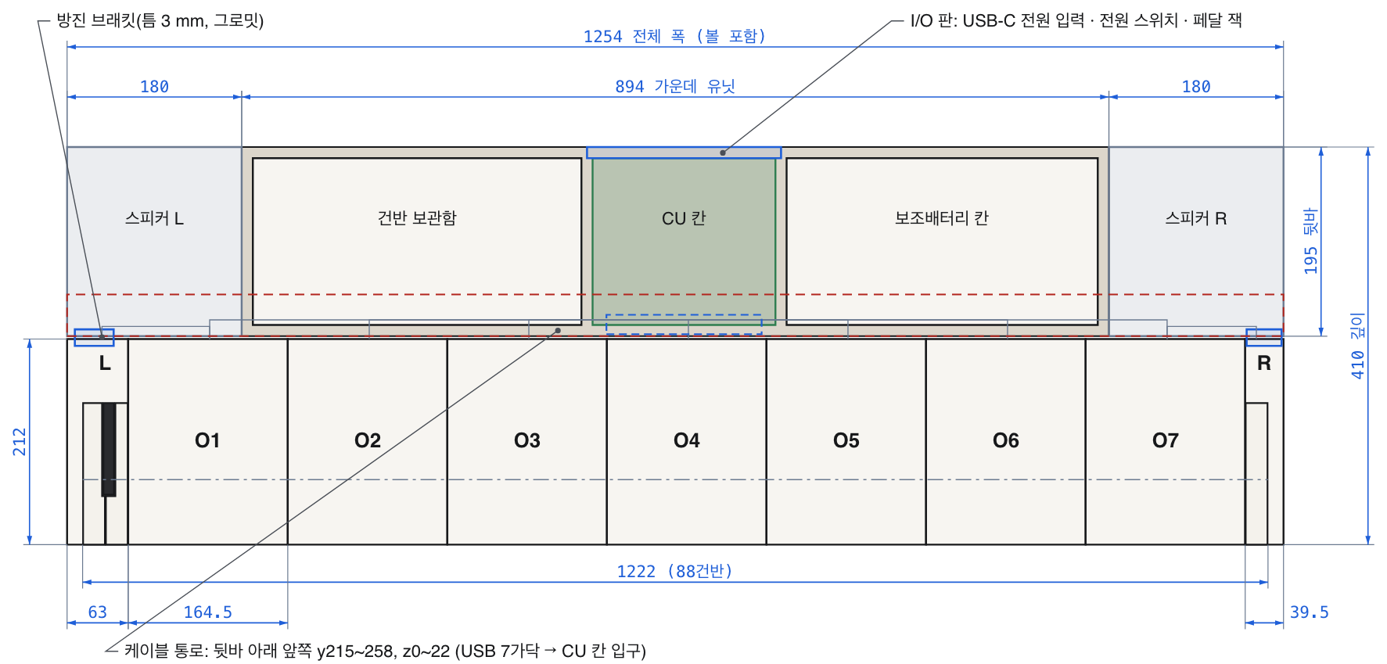
03 프로젝트 구성 및 작동 방식
본체 구성 — 5종 파트를 끼워서 조립
03
1
건반 모듈 × 7
도~시 12건반, 폭 164.5 mm. 도브테일로 위에서 끼우고 들어서 뺀다. 모듈끼리 전선 없음
2
끝 부속 × 2
왼쪽 A0~B0(3건반), 오른쪽 C8(1건반). 왼쪽에 헤드폰 잭
3
스피커 파트 × 2
4인치 유닛 + 합판 밀폐 상자(5 L). XT30 커넥터
4
가운데 유닛
건반 보관함 · 제어부(Pi 5·앰프·전원) 칸 · 보조배터리 칸
전체 배치 평면도 (단위 mm, 설계 도면에서 발췌)
5
댐퍼 페달
1254 × 410 mm
약 3.3 kg
납땜 0곳
3.5 mm 케이블로 연결
전체 크기 (직사각형)
가장 무거운 파트 (가운데 유닛)
파트 사이는 커넥터로만 연결
Toccata · 6
Notes:
본체는 5종류의 파트로 나뉩니다. 앞쪽은 88건반으로, 옥타브 모듈 7개와 양 끝 부속 2개가 도브테일로 끼워집니다. 뒤쪽은 깊이 195밀리의 뒷바로, 좌우 스피커 파트와 가운데 유닛으로 나뉩니다. 가운데 유닛 안에는 예비 건반 보관함, 라즈베리파이와 앰프가 들어가는 제어부 칸, 보조배터리 칸이 있습니다. 전체 크기는 1254 곱하기 410밀리의 직사각형이고, 파트 사이는 납땜 없이 커넥터로만 연결되어 따로 떼어 들고 다닐 수 있습니다.

Slide 7
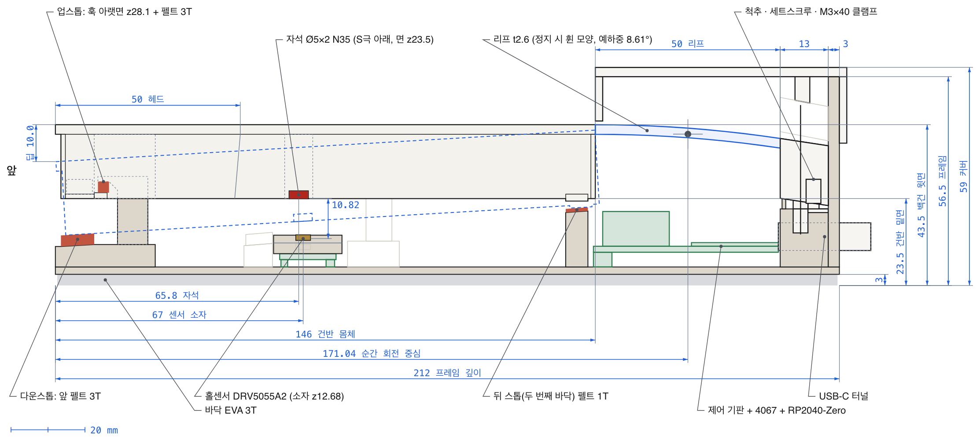
03 프로젝트 구성 및 작동 방식
작동 방식 ① — 건반은 ‘휘어서’ 움직인다
03
10 mm
눌리는 깊이 (백건, 흑건 9.5 mm)
42 → 64 g
누르는 힘 (시작 → 바닥)
3.35°
백건 회전각
PETG
모든 출력물의 재료
백건 측면 단면도 — 실선: 쉬는 상태, 점선: 끝까지 누른 상태 (단위 mm)
회전·복귀 리프
쉬는 높이 훅 + 펠트
눌림 멈춤 앞 펠트 + 뒤 스톱
위치 측정 자석 + 홀센서
건반 윗판이 뒤로 이어진 얇은 판. 누르면 휘고, 손을 떼면 탄성으로 돌아온다
리프를 미리 휘게 조여 건반이 훅을 위로 누른 채 쉰다
바닥 펠트에 닿아 멈추고, 뒤 스톱이 리프의 S자 휨을 막는다
건반 밑 자석이 센서로 다가가는 거리를 전압으로 읽는다
Toccata · 7
Notes:
건반 하나가 하는 일은 네 가지뿐이고, 각각 부품 하나로 해결합니다. 회전과 복귀는 건반 윗판이 뒤로 이어진 얇은 판, 리프가 맡습니다. 누르면 리프가 휘면서 건반이 돌고, 손을 떼면 플라스틱의 탄성으로 돌아옵니다. 핀이나 금속 스프링이 없습니다. 쉬는 높이는 리프를 미리 휘게 조여서 건반이 훅을 위로 누른 채 쉬게 해서 정합니다. 누름은 앞쪽 펠트에서 멈추고, 위치는 건반 밑의 자석과 그 아래 홀센서로 잽니다. 눌리는 깊이는 10밀리, 누르는 힘은 42그램에서 64그램입니다.

Slide 8
03 프로젝트 구성 및 작동 방식
작동 방식 ② — 누르면 소리가 나기까지
03
건반 위치
1
누름
건반이 돌면서 밑면 자석이 홀센서 쪽으로 10.8 mm → 4.7 mm까지 다가간다.
100% 바닥 (10 mm 눌림)
90% Note On — 소리 시작
2
측정
RP2040-Zero가 16채널 먹스로 12건반을 차례로, 건반마다 초당 5,952번 읽는다.
40% → 90%를 지나는
시간이 짧을수록 세게
3
계산
위치가 40% → 90%를 지나는 시간으로 세기(벨로시티)를 구한다. 건반별 편차는 보정 모드로 학습해 저장한다.
60% 여기서 다시 누르면 재타건
40% 속도 측정 시작
4
전송
USB-MIDI 장치 ‘Toccata O1~O7’·‘PED’가 Note On/Off와 페달 값(0~127)을 Pi 5로 보낸다.
35% Note Off — 소리 멈춤
5
소리
Pi 5의 FluidSynth가 그랜드 피아노 샘플로 소리를 만들어 스피커나 헤드폰으로 내보낸다.
0% 쉬는 상태
목표 지연 누르고 소리가 나기까지 10 ms 미만 (예상 8~10 ms)
Toccata · 8
Notes:
누르고 소리가 나기까지의 과정입니다. 건반을 누르면 밑면의 자석이 홀센서 쪽으로 다가가고, 센서는 거리를 전압으로 바꿉니다. 각 모듈의 RP2040-Zero가 멀티플렉서로 12개 센서를 차례로, 건반마다 초당 약 6천 번 읽습니다. 건반 위치가 40%에서 90%를 지나는 시간이 짧을수록 세게 친 것으로 계산하고, 90%에서 Note On, 35% 아래로 올라오면 Note Off를 보냅니다. 60%까지만 올라왔다가 다시 누르면 같은 음을 다시 칩니다. 이 정보가 USB-MIDI로 라즈베리파이에 전달되고, FluidSynth가 피아노 소리를 만듭니다. 전체 지연 목표는 10밀리초 미만입니다.

Slide 9

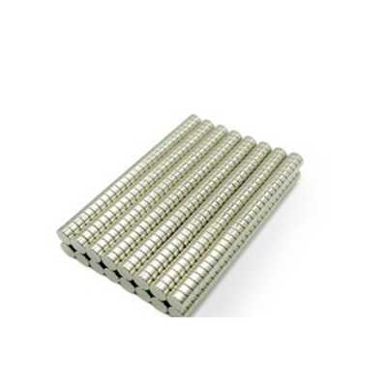


04 사용 예정 센서 및 부품
센서 — 누름을 재는 4가지 부품
04
홀센서
자석
마이크로컨트롤러
멀티플렉서
TI DRV5055A2
네오디뮴 Ø5 × 2 mm N35
RP2040-Zero
CD74HC4067 16채널
선형 홀센서: 자기장 → 전압
3.3 V · 30 mV/mT · ±44 mT
온도 보상, 건반마다 1개
건반 밑면 포켓에 1개씩
누르면 센서 쪽으로 다가감
페달에도 1개
ADC로 센서 전압 읽기
세기 계산 + USB-MIDI 전송
모듈 7 + 페달 1
센서 12 + 끝 부속 4를
ADC 1개로 차례로 읽게 함
모듈마다 1개
89개 사용 · 개당 891원
89개 사용 · 개당 80원
8개 · 개당 3,300원
7개 · 개당 500원
왜 홀센서인가 닿지 않고 재서 마모가 없고, 주변 빛이나 색의 영향을 받지 않으며, 건반 위치를 연속으로 재서 세기를 계산할 수 있다.
Toccata · 9
Notes:
센서 쪽 부품은 네 가지입니다. 핵심은 TI의 DRV5055 선형 홀센서로, 자기장의 세기를 전압으로 바꿉니다. 건반마다 밑면에 지름 5밀리 네오디뮴 자석을 하나씩 붙이고, 그 아래에 센서를 눕혀 둡니다. 각 모듈의 두뇌는 RP2040-Zero 마이크로컨트롤러이고, 16채널 멀티플렉서로 센서 12개를 ADC 하나로 차례로 읽습니다. 홀센서를 고른 이유는 접촉이 없어 마모되지 않고, 적외선 센서처럼 주변 빛이나 색에 영향을 받지 않으며, 위치를 연속으로 재서 세기를 계산할 수 있기 때문입니다.

Slide 10








04 사용 예정 센서 및 부품
부품 — 제어 · 소리 · 전원 · 페달
04
119,900원
30,700원
14,900원
2,750원
Raspberry Pi 5 (2GB)
USB 허브 10포트
Apple USB-C 동글
XH-A232 앰프 보드
음원 컴퓨터 · FluidSynth
모듈 7 + 페달 연결 · 전원형
DAC + 헤드폰 앰프
TPA3110 · 20 V · 채널당 약 21 W
19,200원
4,950원
5,170원
8,500원
삼미 CW-100B25 × 2
PD 트리거 (HUSB238)
XL4016 강압 모듈
서스테인 페달 (듀로)
4인치 8 Ω 풀레인지 스피커
USB-C 입력 → 20 V
20 V → 5.1 V (Pi 5 · 허브)
홀센서로 개조 → 하프페달
구조 재료 PETG 필라멘트 7 kg · 오꾸메 합판 2장 · M3 나사 · 펠트 · EVA 시트 음원 소프트웨어 FluidSynth + Salamander Grand Piano (무료)
Toccata · 10
Notes:
제어, 소리, 전원 쪽 주요 부품입니다. 라즈베리파이 5가 음원 컴퓨터 역할을 하고, 10포트 USB 허브로 모듈 7개와 페달을 연결합니다. 소리는 애플 USB-C 동글이 DAC 역할을 하고, 3천원 정도의 TPA3110 앰프 보드가 4인치 스피커 2개를 채널당 약 21와트로 구동합니다. 전원은 PD 트리거로 USB-C에서 20볼트를 받고, 강압 모듈로 5.1볼트를 만들어 파이와 허브에 줍니다. 페달은 시중의 스위치형 서스테인 페달을 홀센서로 개조해 하프페달까지 되게 합니다. 구조는 PETG 필라멘트 약 7킬로그램과 오꾸메 합판 2장으로 만듭니다.

Slide 11
04 사용 예정 센서 및 부품
비용 — 목표 100만원 이하
04
피아노에 들어가는 부품 548,578원의 구성
부품
548,578원
피아노에 들어가는 것
소모품
165,284원
필라멘트 7 kg · 케이블 · 납 · 본드
공구
89,470원
인두 · 멀티미터 · 캘리퍼스 (있으면 0원)
전체 제작비
803,332원
100만원 한도 안 (3D 프린터는 별도)
소프트웨어(FluidSynth · 피아노 음원)는 무료 · 가격은 2026-09-25 판매처 확인값
Toccata · 11
Notes:
비용입니다. 피아노에 직접 들어가는 부품이 약 55만원이고, 가장 큰 비중은 라즈베리파이 5를 포함한 제어부와 홀센서 100개를 포함한 센서 쪽입니다. 오디오는 스피커와 앰프를 저가 부품으로 골라 약 6만 7천원에 해결했습니다. 필라멘트와 케이블 같은 소모품이 약 17만원, 인두나 멀티미터 같은 공구가 약 9만원으로, 처음부터 모두 사도 약 80만원입니다. 목표였던 100만원 안에 들어가고, 3D 프린터는 별도입니다.

Slide 12
05 전체 제작 계획 및 예상 결과
제작 계획 — 약 11주, 시험부터 먼저
05
1주
2주
3주
4주
5주
6주
7주
8주
9주
10주
11주
12주
부품 주문 · 프린터 준비
Pi 5는 납기가 길 수 있어 가장 먼저 주문
단계 0 재료 시험
이완 시험 30일 (병행)
시편 출력 13.5 h · 리프 강성 · 10⁶회 반복 · 자석 간섭
1옥타브 시제품
출력 33.5 h · 납땜 · 펌웨어 · 보정 → PC로 첫 소리
나머지 6옥타브 + 끝 부속
출력 약 220 h · 모듈 조립 · 무게 조정
뒷바 · 오디오 · 전원
합판 상자 · 제어부 배선 · 스피커
통합 · 소리 테스트
지연 10 ms 미만 · 찌그러짐 · 배터리 시간
리듬게임 연동 · 제작
이후 →
완성한 피아노를 컨트롤러로
출력 총량 PETG 약 5 kg · 약 332시간 · 납땜 약 1,400곳 (모듈당 약 200곳) · 일정은 프린터 1대 기준 예상치
Toccata · 12
Notes:
제작 계획입니다. 전체 하드웨어는 약 11주를 예상합니다. 먼저 부품을 주문하는데, 라즈베리파이 5는 납기가 길 수 있어 가장 먼저 주문합니다. 2~3주차에는 단계 0 재료 시험으로 작은 시편을 뽑아 리프의 강성, 100만 회 반복 피로, 30일 이완, 자석 간섭을 확인합니다. 설계의 핵심 숫자가 재료 추정값에 기대고 있기 때문에, 본 출력 전에 이것부터 확인합니다. 그다음 1옥타브 시제품을 만들어 PC로 첫 소리를 내고, 문제가 없으면 나머지 6옥타브와 끝 부속을 출력합니다. 이어서 뒷바, 오디오, 전원을 만들고, 마지막으로 지연과 찌그러짐, 배터리 시간을 확인하는 통합 테스트를 합니다. 그 뒤 리듬게임 연동으로 넘어갑니다.

Slide 13
05 전체 제작 계획 및 예상 결과
예상 결과 — 이런 피아노가 만들어진다
05
88
10 mm
< 10 ms
약 99 dB
건반
눌리는 깊이
누르고 소리까지
1 m 음량
실제 피아노와 같은 23.5 mm 폭
누르는 힘 42 → 64 g
예상 8~10 ms
P-145보다 3~6 dB 크게
0 ~ 127
약 5 시간
5 종
약 80만원
댐퍼 페달
보조배터리 연주
분리 파트
전체 제작비
반만 밟는 하프페달까지
20,000 mAh · 평균 약 12 W
1254 × 410 mm · 커넥터 연결
부품 약 55만원 (프린터 별도)
그리고 헤드폰을 꽂으면 스피커가 자동으로 꺼지고, 하드웨어는 그대로 둔 채 음원 프로그램만 바꿀 수 있다 (예: Pianoteq).
Toccata · 13
Notes:
예상 결과입니다. 실제 피아노와 같은 폭의 88건반에, 눌리는 깊이 10밀리, 누르는 힘 42에서 64그램인 건반이 만들어집니다. 누르고 소리가 나기까지 10밀리초 미만, 스피커 음량은 1미터에서 약 99데시벨로 입문형 디지털 피아노보다 조금 큽니다. 댐퍼 페달은 반만 밟는 하프페달까지 되고, 2만 밀리암페어시 보조배터리로 약 5시간 연주할 수 있습니다. 5종 파트로 분리해 들고 다닐 수 있고, 전체 제작비는 약 80만원입니다. 음원 프로그램은 하드웨어를 그대로 둔 채 Pianoteq 같은 다른 프로그램으로 바꿀 수도 있습니다.

Slide 14
05 전체 제작 계획 및 예상 결과
예상되는 한계와 대책
05
한계 | 무엇이 문제인가 | 대책
플라스틱이 느슨해짐 (크리프) | 시간이 지나며 리프 힘이 줄어 건반이 가벼워진다 (1년 최대 약 30%) | 쉬는 높이는 훅이 고정. 힘은 세트스크루로 다시 맞춘다 (1/8바퀴 = 2.4 g)
반복 굽힘 수명 | 리프 수명이 재료 추정값에 기댄다 (약 100만 회 전후) | 단계 0에서 10⁶회 반복 시험. 부족하면 리프를 두 갈래로 나눈 개량안 적용
지연 여유가 작음 | USB 동글 경로의 예상 지연 8~10 ms (한계 10 ms) | 휴대폰 녹음으로 측정. 넘으면 버퍼를 줄이고, 그래도 넘으면 I2S DAC로 교체
가장 낮은 음 | 4인치 스피커라 A0~D#2 기본음이 약하다 | 작은 디지털 피아노처럼 배음으로 들린다. 80 Hz 저음 차단 + 리미터로 찌그러짐 방지
무게감 | 선형 스프링 느낌이라 실제 해머 건반과 다르다 | 텅스텐 퍼티로 건반별 무게 조정, 재타건 펌웨어로 연타 보조
Toccata · 14
Notes:
예상되는 한계와 대책입니다. 첫째, 플라스틱은 오래 힘을 받으면 조금씩 느슨해지는 크리프가 있어 건반이 가벼워질 수 있습니다. 높이는 훅이 고정하고, 힘은 세트스크루로 다시 맞춥니다. 둘째, 리프의 반복 굽힘 수명은 아직 추정값이라 단계 0에서 100만 회 시험으로 확인합니다. 셋째, USB 동글 경로의 지연이 한계에 가까워, 측정 후 넘으면 I2S DAC로 바꿉니다. 넷째, 4인치 스피커라 가장 낮은 음의 기본음은 약하지만, 작은 디지털 피아노처럼 배음으로 들리고 찌그러짐은 필터와 리미터로 막습니다. 다섯째, 무게감은 실제 해머 건반과 다르지만 건반별로 조정할 수 있습니다.

Slide 15
Toccata
감사합니다
누르면 휘고, 손을 떼면 돌아오는 88건반
단계 0 재료 시험
1옥타브 시제품
88건반 완성
리듬게임
리프·자석·도브테일 확인
PC로 첫 소리
스피커·보조배터리
피아노를 컨트롤러로
Notes:
정리하면, Toccata는 플라스틱이 휘어서 움직이는 3D 프린팅 건반과 홀센서, 라즈베리파이 음원으로 만드는 휴대용 88건반 디지털 피아노입니다. 다음 단계는 단계 0 재료 시험이고, 1옥타브 시제품, 88건반 완성을 거쳐 리듬게임까지 이어갈 계획입니다. 들어 주셔서 감사합니다. 질문 받겠습니다.

